Slide 1
Actief leren in wetenschapsonderwijs voor 10 tot 14 – jarigen

Slide 2
Planning
Voorstelling project
Reflectie - instrument
Discussie

Slide 3
Voorstelling Project

Slide 4
Medewerkers PWO-project
Voorstelling project
Uitvoerende leden
Heleen Bossuyt
Nele Vandamme
Leen Vandermarliere
Tim Vandersmissen
Resonansgroep
Els De Smet
Bern Martens
Mieke De Cock
Simon Strobbe
Peter Ceulemans
Natacha Gesquière
Kristof Van De Keere
Marion Crauwels
Peter Declerck
Wim Peeters
Didier Van de Velde
Greet Decin
Linda Clijmans
Suzanne Nelissen
Yves Vanbilsen
Sofie Schoofs
Goele De Bauw
David Stienaers
Sarah Labanieh
Lin Wollants
Sander De Cuyper
Fien Peeters

Slide 5
Achtergrond
Voorstelling project
Wetenschappen: door leerlingen ervaren als abstract en irrelevant (Rocard (2007), Freeman (2014))
Actief leren:
  Belangrijke motivatiemethodiek
  Leidt tot dieper conceptueel inzicht
MAAR concrete implementatie door leraren vaak niet evident want didactische ondersteuning is
    te abstract (literatuur)
    te concreet (voorbeeldmateriaal bijscholingen)

Slide 6
Voorstelling project
Doelstelling
Ondersteunen van leraren 3de graad lager onderwijs en 1ste graad secundair onderwijs wetenschappen en techniek bij de implementatie van actief leren in hun lespraktijk:
  Betekenis geven aan actief leren a.h.v. criterialijst en uitgewerkte voorbeelden
  Beheersing leerinhoud verhogen a.h.v. metacognitievragenlijst
  Leraren begeleiden bij het ontwerpen nieuwe wetenschapslessen a.h.v. uitgewerkt leermateriaal

Slide 7
Voorstelling project
Verspreiding naar leerkrachten
Laagdrempelig reflectie-instrument om ontwikkelde leermaterialen optimaal te implementeren opdat een duurzame extrapolatie naar de volledige lespraktijk mogelijk zou zijn

Slide 8
Reflectie-instrument: 3 delen
Deel 1: Wat is actief leren?
STAVAZA in kaart brengen over
  Kennis betekenis actief leren in wetenschapslessen
  Toepassen actief leren in wetenschapslessen
  Toekomstgerichte feedback
Deel 2: Hoe goed is de leerinhoud gekend?
  Bewustmaking over eigen kennis omtrent het onderwerp (dmv metacognitie)
  Middelen aanreiken om tekortkomingen aan te pakken
Deel 3: Hoe kan je met je bestaand cursusmateriaal aan de slag om actief leren te stimuleren?
  Kritische blik over bruikbaarheid van aanpak werkboek
  Tools aanreiken om aanpak actief te maken
  Alternatieven aanreiken voor ‘zwakke’ passages werkboek

Slide 9
Reflectie-instrument

Slide 10
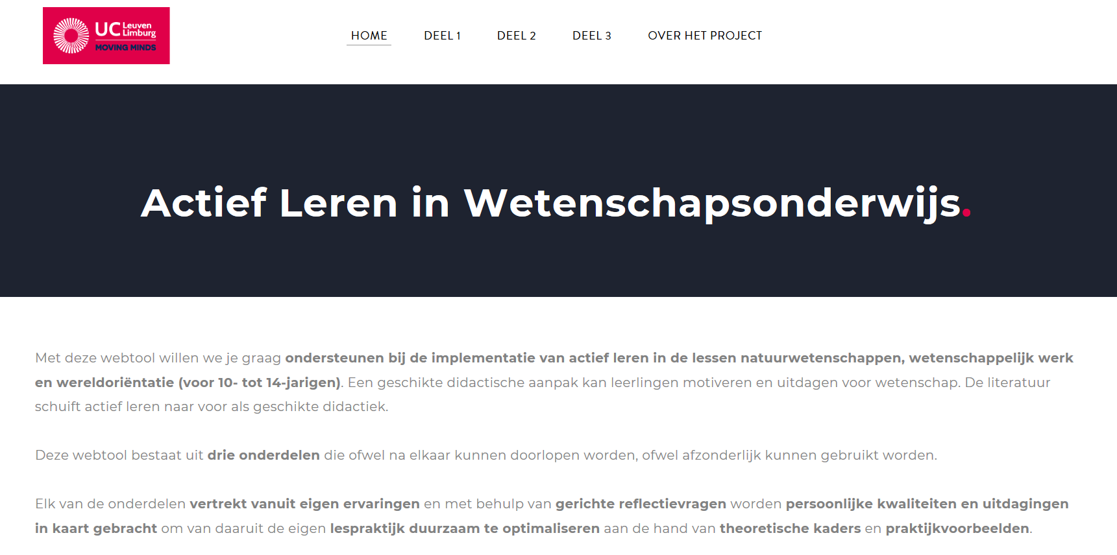
Reflectie-instrument
Reflectie-instrument
https://actieflereninwetenschapsonderwijs.weebly.com/

Slide 11
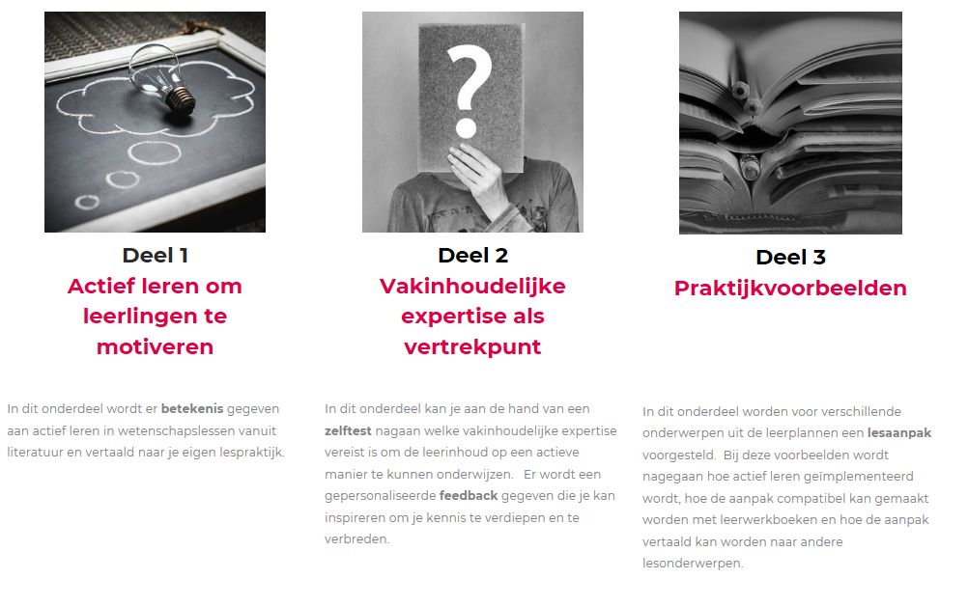
Drie delen
Reflectie-instrument

Slide 12
Aan de slag

Slide 13
Deel 1
Doel: betekenis geven aan actief leren in wetenschapsonderwijs voor 10 tot 14-jarigen.
Wat heeft het voorbeeld je bijgebracht?
Hoe zie je de implementatie van het voorbeeld (en de bijhorende reflectievragen) in je eigen lespraktijk?

Slide 14
Deel 2
Doel: beheersing leerinhoud verhogen

Slide 15
Deel 3
Doel: ontwerpen van wetenschapslessen waarin actief leren centraal staat
Wat heeft het voorbeeld je bijgebracht?
Hoe zie je de implementatie van het voorbeeld (en de bijhorende reflectievragen) in je eigen lespraktijk?

Slide 16
Samenwerking
Uittesten reflectie-instrument in vakgroep
Aanreiken goede voorbeelden (deel 3)
Contact: heleen.bossuyt@ucll.be en nele.vandamme@ucll.be

Slide 17
DANKJEWEL!

